Slide 1
Bài 133
ÔN TẬP VỀ THỜI GIAN
(Sách giáo khoa Toán 4 - Tập hai - Trang 59)

Slide 3
Thứ … ngày … tháng … năm ….
Bài 133
ÔN TẬP VỀ THỜI GIAN

Slide 4
LUYỆN TẬP
THỰC HÀNH

Slide 5
60
200
58
28
15
2

Slide 6
Đ
S
S
Đ

Slide 7
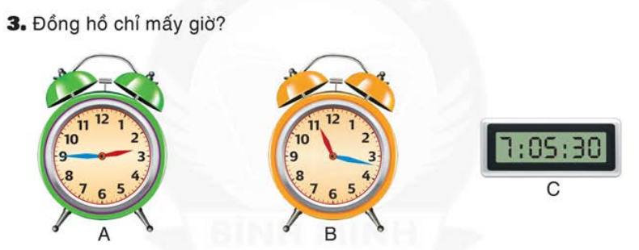
2 giờ 45 phút
11 giờ 17 phút
7 giờ 5 phút 30 giây

Slide 8
VẬN DỤNG

Slide 9
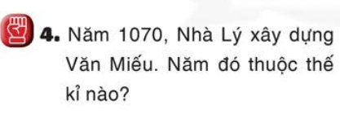
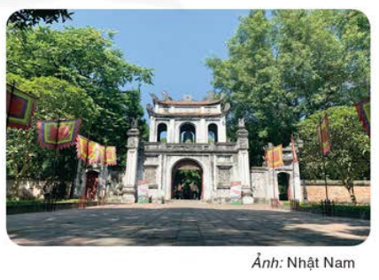
Năm 1070, nhà Lý xây dựng Văn Miếu. Năm đó thuộc thế kỉ XI.

Slide 10
5. Năm nhuận là năm mà tháng 2 có 29 ngày.
Biết năm nhuận có 366 ngày. Hỏi năm không nhuận có bao nhiêu ngày?
Năm không nhuận có 365 ngày.

Slide 11
CỦNG CỐ
Nhắc lại các đơn vị đo thời gia đã học

Slide 12
TIẾT HỌC
KẾT THÚC

